Slide 1



Truyện
HỒ NƯỚC VÀ MÂY
Lứa tuổi: MG 4-5 tuổi
Giáo viên thực hiện: Nguyễn Thị Minh Huệ
Notes:
Màn chào hỏi

Slide 2


Slide 3
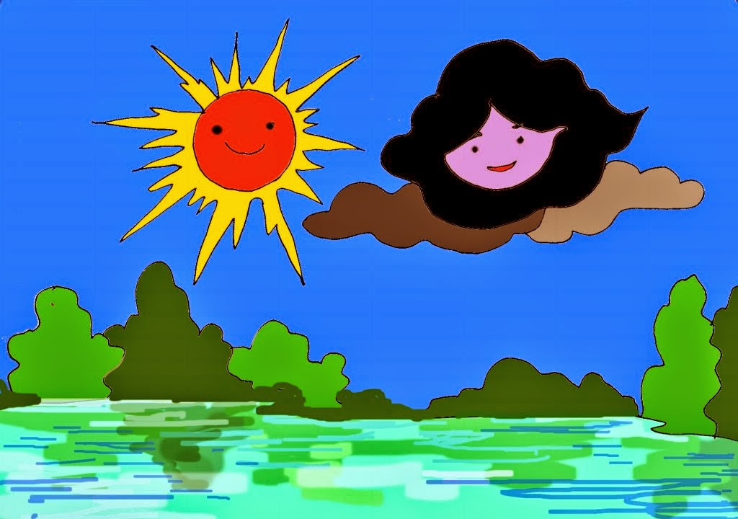

Slide 4
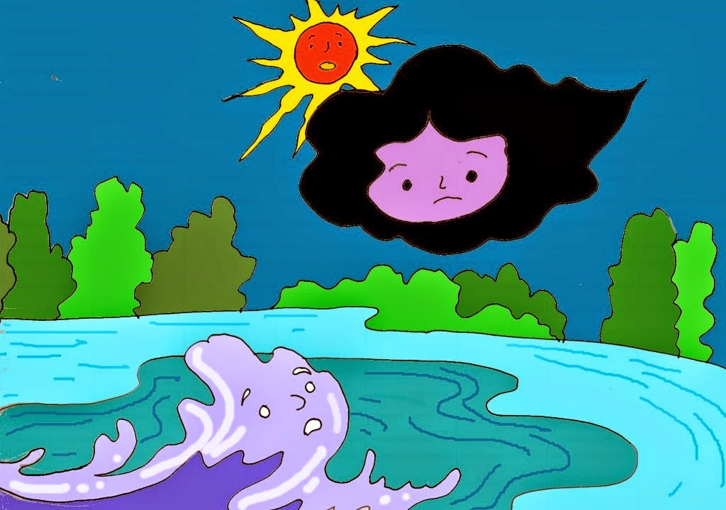

Slide 5
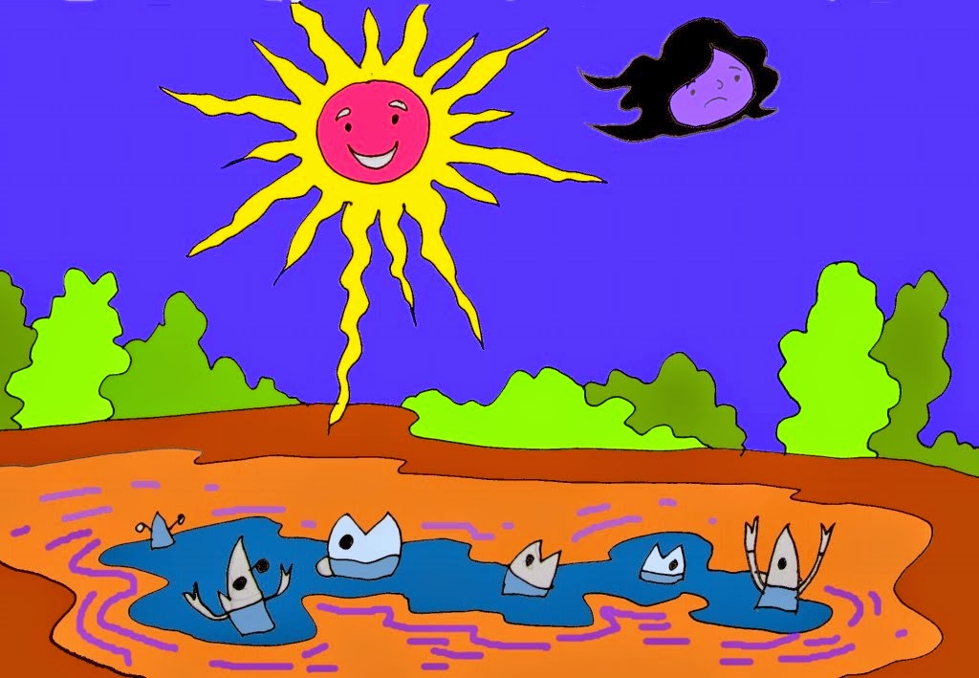

Slide 6
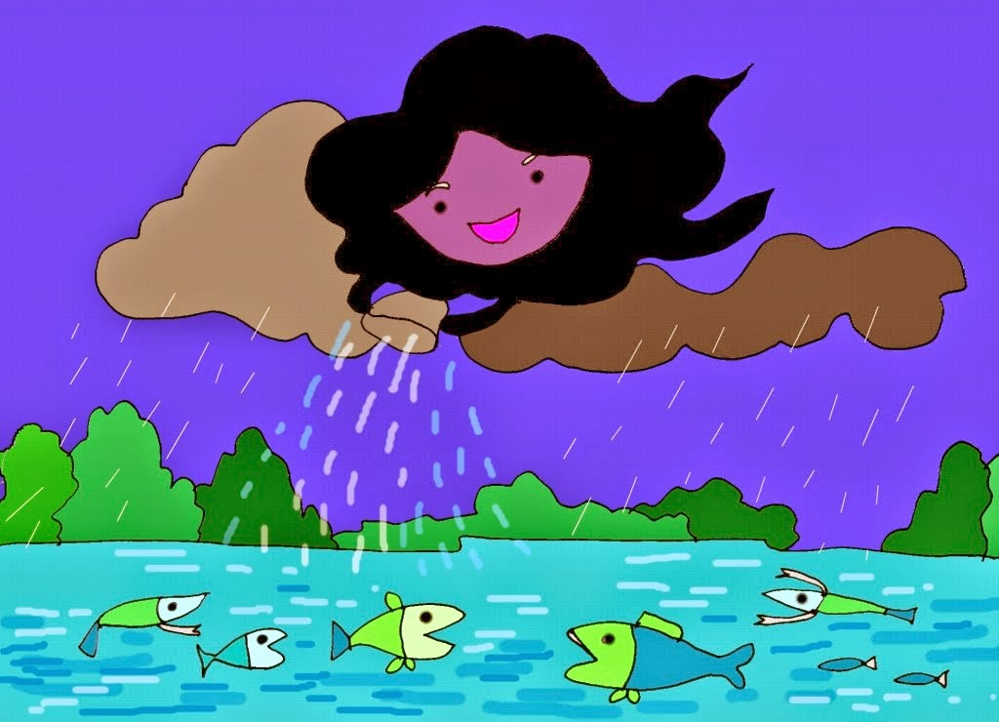

Slide 7


Slide 8


